Slide 1
Praktikum pozorovania
Ako pozorujeme alias metodologický rýchlokurz geniality

Slide 2
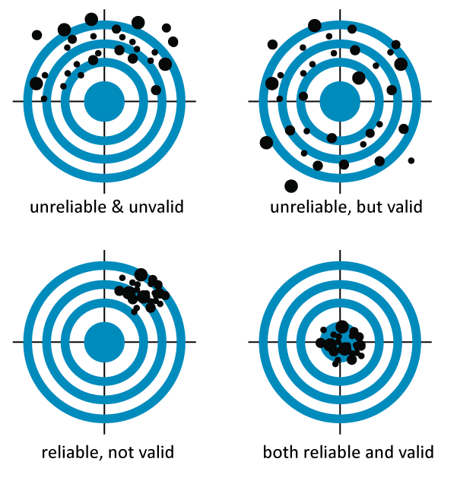
Základné pojmy
objektivita = nezaujatosť
validita = platnosť
reliabilita = spoľahlivosť
“Objectivity is a judgement based on observable
phenomena and uninfluenced by emotions
or personal prejudices.”

Slide 3
Validita
spája sa s otázkou, či získavané údaje z pozorovania zodpovedajú pojmom alebo konštruktom, ktoré boli cieľom pozorovania, respektíve, či získavame informácie o tých javoch, o ktorých predpokladáme
získavané údaje
konštrukt
rozdiel = nízka validita
identické = vysoká validita

Slide 4
Chyby objektivity
Chyby na strane pozorovateľa: chyba presnosti, zhovievavosti, prísnosti, chyba centrálnej tendencie, efekt prvého dojmu, logická chyba,....
Metodologické chyby:
  chyba triedenia
  zovšeobecňovanie unikátneho prípadu (zovšeobecňovanie na základe kazuistiky)
  nereprezentatívnosť pozorovanej vzorky pre zovšeobecňovanie záverov (hlavne pri výskume)
  chyby pri zaznamenávaní pozorovania
  zvolený nevhodný typ pozorovania
(Hartl, Hartlová, 2010)

Slide 5
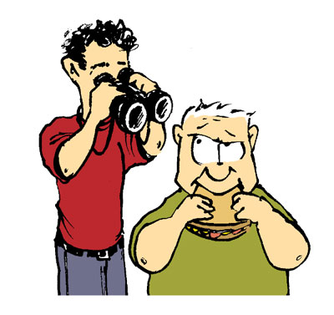
“Pozorovateľ nemôže sám zabezpečiť uspokojivý stupeň spoľahlivosti, stálosť, internú konzistentnosť ani presnosť pozorovania. Narušenie týchto aspektov môžu spôsobiť situačné faktory, pozorované osoby, typ pozorovaného správania, osoba pozorovateľa a použitá schéma pozorovania.”
(Maršalová, Mikšík, 1990)

Slide 6
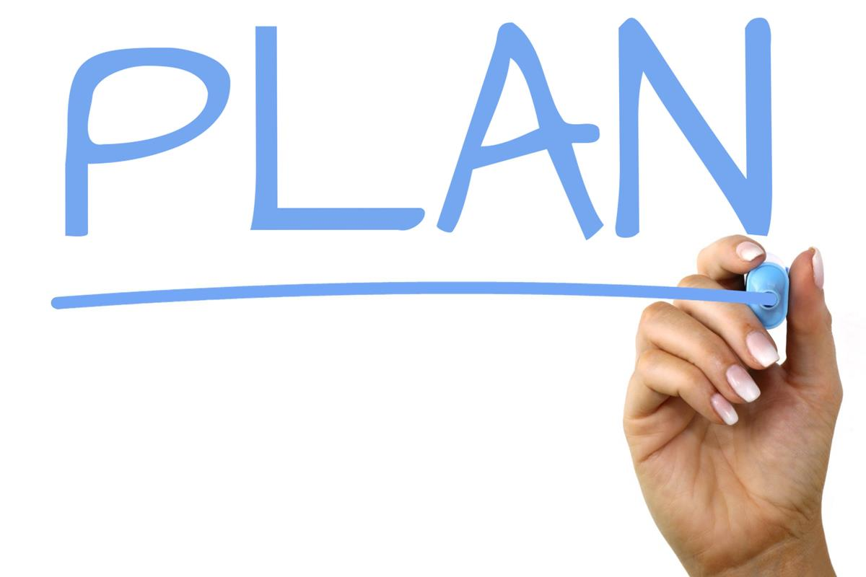
Pre zvýšenie objektivity pozorovania - plán pozorovania
súpis pravidiel platných pre každého pozorovateľa
(ktoré kategórie správanie pozorujeme, v akom čase pozorujeme, ako
si pozorovanie zaznamenávame)
prispôsobuje sa zákazke pozorovania
povaha riešeného problému a druh predpokladanej
analýzy určuje úroveň štandardizovanosti

Slide 7
Nácvik pozorovateľa a poučenie
popis situácie
popis účastníkov
formy správania a ich charakteristiky
priebežné udalosti prichádzajúce do úvahy
čo bude hlavným predmetom pozorovania
aké sú požiadavky na pozorovateľa
akých chýb sa má vyvarovať
zoznámenie sa s kategóriami pozorovania, ich operacionálnej a konceptuálnej definície
reaktivita pozorovateľa - ak si pozorovateľ uvedomuje, že je pod kontrolou, jeho výkon sa zlepšuje
(Maršalová, Mikšík, 1990)

Slide 8
objektivita, čas a financie
zaznamenávanie údajov
reaktivita, etika
ZÚČASTNENÉ
Podľa vzťahu pozorovateľa
NEZÚČASTNENÉ
POZOROVANIE
PRIAME
Podľa pozorovaného objektu
NEPRIAME
fyzikálne stopy
dokumenty
vlastné pozorovanie
reaktivita, spôsob hodnotenia

Slide 9
Schémy pozorovania = spôsoby zaznamenávania údajov
Opisné
Pozorovacie schémy s kategóriami správania a činnosti
Schémy
Číselné a grafické stupnice
Kategoriálne
Posudzovacie škály
Stupnica prirovnávania k štandardu
Stupnica so zaškrtávaním položiek v zozname

Slide 10
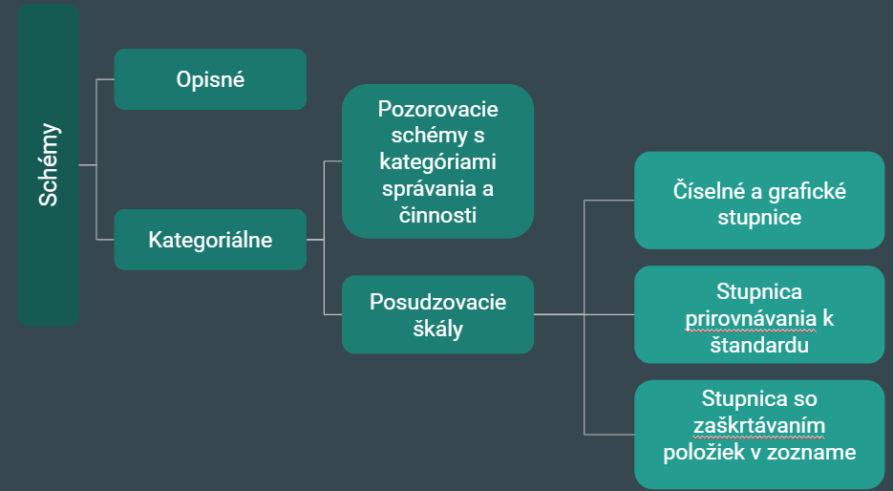
Opisné
súvisle sa pozorujú prebiehajúce deje v stanovenom časovom intervale
zachytenie prostredia a situácie
komplexnosť situácie
náročnosť na pamäť a pozornosť
Kedy použiť opisné schémy:
ohniskom je jedna alebo málo osôb v interakcii so sociálnym prostredím
je možnosť osobu alebo osoby pozorovať na viac sedení v rôznych situáciách

Slide 11
Kategoriálne
selektívnosť
jednoduchšie na pozorovanie
časové vzorky
selektívnosť
pamätať si modely pozorovaných vlastností
riziko zlej operacionalizácie modelov
Pozorovacie schémy s kategóriami správania a činnosti
Kategoriálne schémy
Posudzovacie škály

Slide 12
Pozorovacie schémy s kategóriami správania a činnosti
súlad medzi pozorovateľmi - vysoká spoľahlivosť a objektivita
obmedzený subjektívny faktor
operacionalizácia
Kompetenčný model
Záznamový arch

Slide 13
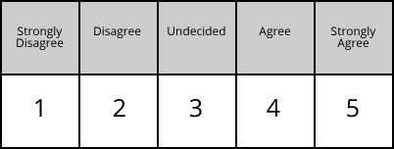
Posudzovacie škály
štruktúrovanosť
overené psychometrické parametre
vyžadujú väčší stupeň kognitívnej aktivity pozorovateľa
vyžadujú určenie relatívnej kvantity alebo intenzitu pozorovanej vlastnosti
sú viazané na dlhší čas pozorovania
predpokladajú náročnejšiu prípravu pozorovateľa

Slide 14
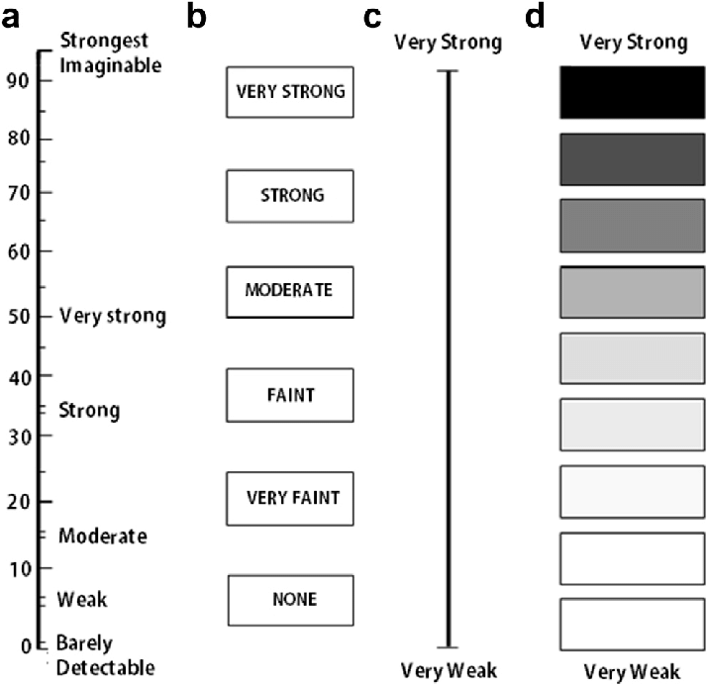
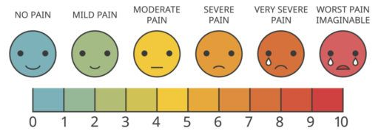
Číselné a grafické stupnice
Numerické, Verbálne, Vizuálne
vyznačené stupne intenzity
bipolárne škály - kontinuita
likertova škála
nulová hodnota
záporné čísla

Slide 15
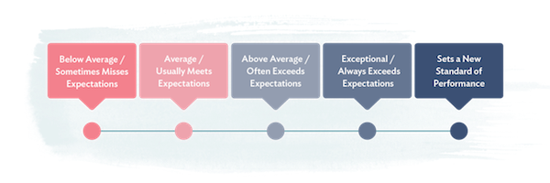
Stupnica prirovnávania k štandardu
vhodné na hodnotenie skupín a organizácií
identický štandard pozorovateľa voči pozorovaným osobám
náročnejšie na úsudok pozorovateľa
predvýskum na určenie štandardnej hodnoty
subjektívne vnímanie štandardu

Slide 16
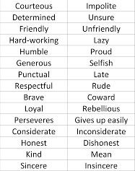
Stupnica so zaškrtávaním položiek v zozname
náročná príprava
vysoké nároky na
pozorovateľa
subjektivita
osobnosť
výber do zamestnania

Slide 17
Opisné pozorovanie
video
Vonkajšie a pohybové znaky
Forma verbálneho prejavu
Obsah verbálneho prejavu

Slide 18
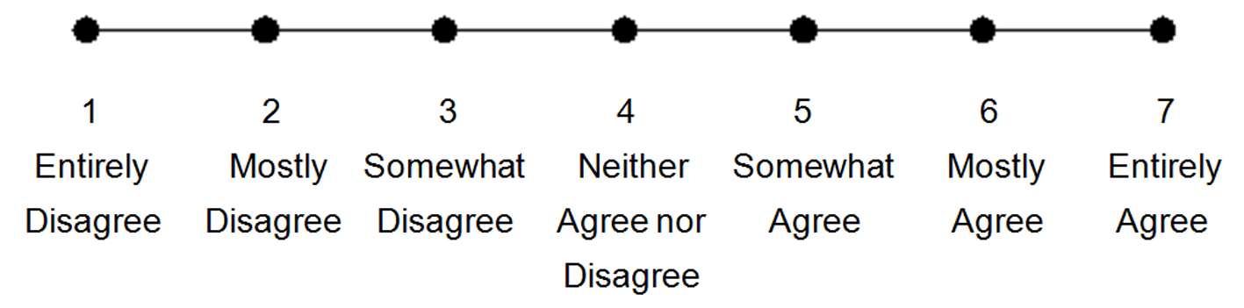
2. Číselná stupnica - nakoľko súhlasíte s nasledujúcimi výrokmi?
Nechal by som ho aby moju firmu prezentoval a obhajoval.
Verím mu.
Je mi sympatický.
Je charizmatický.
video

Slide 19
3. Zaškrtávanie položiek v zozname
video
citlivá | důveryhodná | krutá
tvrdohlavá | kritická | manipulativní
ctižádostivá | naivní | skromná
hrdá | konzervativní | zdvořilá
statečná | neopatrná | líná

Slide 20
Zdroje obrázkov
https://www.researchgate.net/profile/Kristoffer_Barfod/publication/262230849/figure/fig7/AS:392490499756046@1470588435611/Diagram-showing-the-difference-between-validity-and-reliability-modified-from-Nevit.png
https://gostoree.com/wp-content/uploads/2018/12/1-2.jpg
https://www.researchgate.net/profile/Adam_Reich/publication/51880290/figure/fig1/AS:312688937848832@1451562260340/Assessment-scales-visual-analogue-scale-VAS-numerical-rating-scale-NRS-and-verbal.png
https://www.researchgate.net/publication/326036262/figure/fig1/AS:651723299356672@1532394351306/Examples-of-four-types-of-rating-scales-From-left-to-right-a-a-labeled-magnitude.png
https://encrypted-tbn0.gstatic.com/images?q=tbn%3AANd9GcR3ZPeC2wSzcp9cf2NbZme6tbFqQgCTBNeVsT1pmlemfnrALwfM
https://huddle.uwmedicine.org/sites/huddle/files/styles/large/public/article-images/2020-06/800x436_UW%20Stress%20Scale%20V2.jpg?itok=JXCFMd4K
https://i.pinimg.com/originals/8d/bb/0c/8dbb0c28eb49ab48294dfce089d6435c.jpg
https://s.yimg.com/ny/api/res/1.2/wB_s840b.lCtKp.Tpdhj_g--~A/YXBwaWQ9aGlnaGxhbmRlcjtzbT0xO3c9NjQwO2g9MjEz/https://media.zenfs.com/en-US/the_mighty_beauty_225/79076a9881b0b8581aca35426874ebc4
https://cdn2.hubspot.net/hubfs/516278/Performance%20review%20rating%20scale.png?width=600&name=Performance%20review%20rating%20scale.png
https://encrypted-tbn0.gstatic.com/images?q=tbn%3AANd9GcTK0fDZD2TOwDcE4ivibNyyQ1cvxYzxagU0Ew&usqp=CAU
https://ejop.psychopen.eu/public/journals/1/images/articles/ejop.v9i1.508/ejop.v9i1.508-fa1.png

